Slide 1
Unidad 1, segunda parte
¿Cómo nos ubicamos en el planeta? asignatura: historia, geografía y ciencias sociales. terceros básicos profesora: claudia Lillo Alaniz

Slide 2
Zonas climáticas de la Tierra
¿Qué aprenderé?
A identificar y ubicar en mapas las principales zonas climáticas del mundo y dar ejemplos de distintos paisajes que pueden encontrarse en estas zonas.
¿Para qué lo aprenderé?
Para valorar el entorno natural, comprender la relación del ser humano con el medio geográfico y el uso de herramientas geográficas para ubicarnos en el planeta.

Slide 3
Zonas climáticas
En el planeta existen distintos climas, es decir, distintas condiciones de la atmósfera como la temperatura y la lluvia, que son medidas en períodos prolongados de tiempo (treinta a cien años). Estos dan origen a diferentes paisajes, algunos con mucha vegetación y otros muy áridos.

Slide 4
Zonas climáticas
Lo anterior ocurre porque los rayos solares se distribuyen de manera desigual en la superficie terrestre. La energía del Sol llega en forma más directa a las zonas cercanas a la línea del ecuador, las cuales en consecuencia son más cálidas; a medida que nos acercamos a los polos las temperaturas son más bajas

Slide 5
Las zonas climáticas
Al norte y al sur de la línea del ecuador se distribuyen otras líneas imaginarias: al norte el trópico de Cáncer y el círculo polar ártico; y al sur el trópico de Capricornio y el círculo polar antártico. Los círculos polares se encuentran cercanos al polo norte y polo sur respectivamente. Los polos geográficos son puntos cercanos al eje terrestre, en torno al cual gira el planeta.

Slide 6
Paisajes de la zona cálida
La zona cálida se ubica entre los trópicos y suele ser calurosa durante todo el año. Los paisajes de esta zona varían desde aquellos donde prácticamente llueve todo el año a otros que son muy secos. Esto permite agruparlos en húmedos o tropicales, como la selva y la sabana; y en secos, como el desierto cálido y la estepa cálida.

Slide 7
Paisajes tropicales
SELVA
Clima: caluroso y húmedo, con lluvias todo el año.
Flora: vegetación abundante, con grandes árboles, arbustos, hierbas, flores y trepadoras}
. Algunos lugares: América del Sur (Amazonas), América Central (parte de Guatemala y México), África (Congo), Asia (Indochina) y Oceanía (Nueva Zelanda y Borneo).

Slide 8
Paisajes tropicales SABANA
Clima: muy caluroso todo el año, aunque en la noche la temperatura suele descender un poco. Tiene una estación seca prolongada y otra lluviosa corta e intensa.
Flora: formada por hierbas, arbustos y árboles aislados.
Algunos lugares: África (Tanzania), América del Sur (llanos de Venezuela), Asia (India) y Oceanía (parte (parte de Australia).

Slide 9
Paisajes secos
DESIERTO
Clima: casi no llueve, por lo tanto, es un paisaje muy seco. Existen grandes diferencias de temperatura entre el día y la noche.
Flora: tienen escasa vegetación adaptada a la escasez de agua. Esta es baja y dispersa.
Algunos lugares: África (desierto del Sahara), América del Sur (desierto de Atacama), América del Norte (Arizona-Sonora); Asia (Gobi) y Oceanía (desiertos de Australia)

Slide 10
PAISAJES SECOS ESTEPA CÁLIDA
Clima: es semiárido, se encuentra a continuación de los desiertos. Tiene altas temperaturas en verano y moderadas en invierno. Sus lluvias son escasas y se concentran en invierno.
Flora: escasa vegetación de tipo arbustiva.
Algunos lugares: América del Sur (parte del norte de Chile), Asia Central, centro de América del Norte, sur de África, Oceanía (parte
de Australia).

Slide 11
Paisajes de las zonas templadas y frías
La mayor parte del territorio habitado de Chile se ubica en la zona templada. En las zonas templadas, ubicadas entre los trópicos y los círculos polares habita la mayor parte de los seres humanos y, al igual que en la zona cálida, existen distintos paisajes

Slide 12
PAISAJE MEDITERRÁNEO clima templado
Clima: tiene veranos cálidos y secos, e inviernos fríos y lluviosos.
Flora: su vegetación es de arbustos y árboles bajos como el espino, el quillay y el boldo, entre otros.
Algunos lugares: Europa alrededor del mar Mediterráneo, Zona Central de Chile.

Slide 13
PAISAJE MARÍTIMO LLUVIOSO
Clima: muy influenciado por su cercanía al océano. Tiene temperaturas moderadas en verano y frías en invierno. Llueve todo el año, aunque con más intensidad en invierno.
Flora: vegetación siempre verde. Hay especies como el canelo, alerce y luma, helechos y musgos.
Algunos lugares : América del Sur (sur de Chile y Argentina), América del Norte (parte de Alaska), Europa (costas de los países de la zona norte).

Slide 14
PAISAJE DE ALTA MONTAÑA
Clima: posee bajas temperaturas y abundantes precipitaciones que suelen ser en forma de nieve.
Vegetación: su vegetación es escasa, pues predomina la presencia de nieve, además varía de una montaña a otra, pues depende de la altitud y el lado de la montaña en la que se encuentre.
Algunos lugares: América (cordillera de los Andes), Asia (cordillera del Himalaya), Europa (los Alpes).

Slide 15
PAISAJE POLAR
Clima: tiene bajas temperaturas y escasas precipitaciones que suelen ser en forma de nieve.
Vegetación: su vegetación es escasa, en meses de verano, crecen musgos, líquenes y matorrales.
Algunos lugares: América del Norte (Alaska, Groenlandia), Antártica.

Slide 17
El ser humano se adapta y transforma el entorno geográfico
Los seres humanos han logrado habitar casi todas las zonas del planeta, incluso aquellas con temperaturas extremas y otras que dificultan la vida. Las personas no solo se han adaptado a las condiciones del paisaje sino que han transformado su entorno para satisfacer sus necesidades y vivir en sociedad.

Slide 18
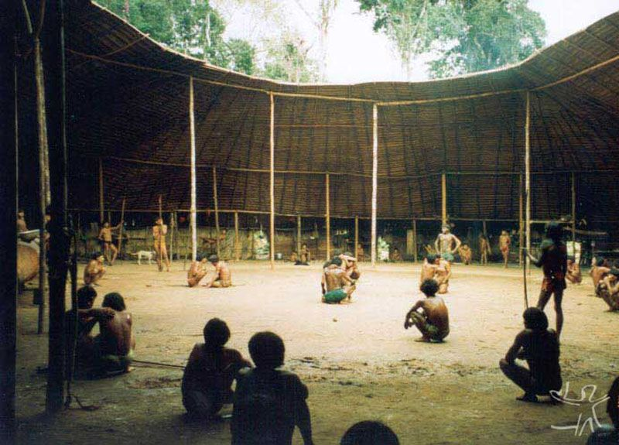
un ejemplo de adaptación y transformación
Los yanomami son un pueblo que vive en pequeñas aldeas ubicadas en lo profundo de la selva amazónica, cerca de la frontera entre Brasil y Venezuela.

Slide 20
Fin de la unidad 1, segunda lección
Se sugiere realizar las actividades de las páginas del libro de historia (47,, 54, 55)
Para finalizar la unidad las actividades de las páginas 64,65,66 y 67.

